Slide 1
Ochrana a podpora zdraví IV
VLOZ1044 Klára Látalová, Petra Lančová
jaro 2024

Slide 2
Vymezení tématu
.
odpovědnost poskytovatele zdravotních služeb
odpovědnost zdravotnického pracovníka
stížnosti na postup při poskytování zdravotních služeb
průlomy do povinnosti mlčenlivosti (vybrané)
kazuistiky, judikatura

Slide 3
Předpoklady vzniku odpovědnosti
.
protiprávní jednání nebo opomenutí
škodlivý následek
– porušení / ohrožení zákonem chráněného zájmu či hodnot
kauzální nexus
mezi jednáním či opomenutím a škodlivým následkem
zavinění
– úmysl / nedbalost

Slide 4
Povinnost poskytovatele (§ 45 a násl. ZZS)
poskytovat zdravotní služby na náležité odborné úrovni
vytvořit podmínky a opatření k zajištění uplatňování práv
a povinností
pacientů
a dalších oprávněných osob
zdravotnických pracovníků
a jiných odborných pracovníků
při poskytování zdravotních služeb

Slide 5
Povinnost zdravotnického pracovníka
(§ 49 ZZS)
poskytovat zdravotní služby,
ke kterým získal odbornou nebo specializovanou způsobilost podle jiných právních předpisů,
v rozsahu odpovídajícím jeho způsobilosti,
zdravotnímu stavu pacienta,
na náležité odborné úrovni a řídit se etickými principy

Slide 6
Postup „lege artis“
Poskytování zdravotních služeb na náležité odborné úrovni.
= podle pravidel vědy a uznávaných medicínských postupů,
při respektování individuality pacienta,
s ohledem na konkrétní podmínky a objektivní možnosti.

Slide 7
Kazuistika I – popis případu
do interní ambulance nemocnice se v 18:30 hodin dostavil pro diskomfortní pocit na hrudi 45letý pacient
v ambulanci v průběhu vyšetřování (min. 1x) zkolaboval
službu konající neatestovaná lékařka MUDr. AB opakovaně pacienta vyšetřila na EKG s vyhodnocením:
bez akutních ischemických známek, bez průkazu akutního koronárního syndromu
pacient propuštěn domů s doporučením návštěvy praktického lékaře během týdne za účelem kontroly krevního tlaku a event. nastavení antihypertenzivní léčby
postup MUDr. AB konzultovala telefonicky s vedoucí lékařkou služby MUDr. CD, která pacienta ani jeho EKG záznamy neviděla, ale postup dle popisu MUDr. AB odsouhlasila

Slide 8
Kazuistika I – popis případu
následující den se pacient dostavil k praktickému lékaři pro přetrvávající potíže
v ambulanci praktického lékaře zkolaboval
převezen RZP do nemocnice, kde v 10:20 hodin zemřel
bezprostřední příčina smrti:
akutní selhání srdce při čerstvém uzávěru pravé věnčité tepny srdce rozpadlým aterosklerotickým plátem s nasedající krevní sraženinou

Slide 9
Důsledky
1. Stížnost na poskytování zdravotních služeb
2. Správněprávní (disciplinární) odpovědnost - Stížnost ČLK
3. Trestněprávní odpovědnost – trestní řízení
4. Civilní odpovědnost
5. Pracovněprávní odpovědnost

Slide 10
Stížnost na postup při poskytování zdravotních služeb
Zákon o zdravotních službách (§93 a násl.)

Slide 11
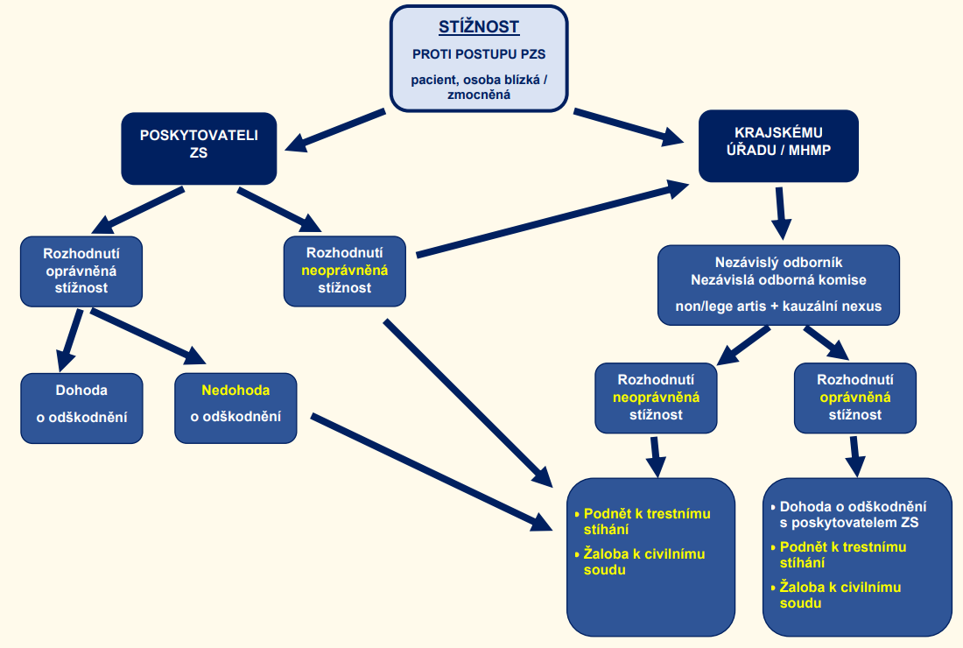

Slide 12
Osoby oprávněné k podání stížnosti
pacient
zákonný zástupce nebo opatrovník pacienta
osoba blízká v případě, že pacient tak nemůže učinit s ohledem na svůj zdravotní stav nebo pokud zemřel
osoba zmocněná pacientem
stížnost, kterou podala jiná osoba, správní orgán posoudí jako podnět k provedení kontroly
písemně vyrozumí, jak se stížností bylo naloženo

Slide 13
Povinnosti poskytovatele
navrhnout stěžovateli ústní projednání stížnosti, pokud je to s ohledem na charakter stížnosti vhodné
vyřídit stížnost do 30/60 dnů ode dne jejího obdržení; tuto lhůtu může odůvodněně prodloužit
do 5 dnů ode dne jejího obdržení prokazatelně postoupit věcně příslušnému subjektu
o prodloužení lhůty a postoupení stížnosti je povinen informovat stěžovatele

Slide 14
Povinnosti poskytovatele
vést evidenci o podání stížností a způsobu vyřízení
umožnit stěžovateli nahlížet do konkrétního stížnostního spisu a pořizovat z něj kopie
poskytnout mu včasnou a nutnou součinnost správnímu orgánu
lůžková péče
vypracovat postup pro vyřizování stížností
informaci o možnosti a postupu uveřejnit na veřejně přístupném místě a na webových stránkách

Slide 15
Nemocniční ombudsman
Metodický pokyn MZ pro přímořízené organizace (FN)
Jednotný formalizovaný postup
„Most“ mezi pacienty a zdravotníky
Zdravý a spokojený pacient
Předcházení sporům

Slide 16
Kazuistika I - Nemocnice
stížnost manželky a rodičů zemřelého pacienta řediteli nemocnice
vyřízení stížnosti nemocnicí:
stížnost podala oprávněná osoba
vyjádření lékařek AB + CD ke zvolenému postupu
posouzení nadřízeným lékařem
závěr: „Stížnost neoprávněná, lékařka AB nepochybila“

Slide 17
Kazuistika I – MZ, krajský úřad
stížnost manželky a rodičů zemřelého pacienta k MZ
postoupení příslušnému Krajskému úřadu
stížnost manželky a rodičů zemřelého pacienta Krajskému úřadu
lhůty k vyřízení – 30 / 90 /120 dnů
vypracovat postup pro vyřizování a určit pracoviště k přijímání stížností
uveřejnit postup a adresu určeného pracoviště na úřední desce
vést evidenci o podání stížností a o způsobu jejich vyřízení
umožnit stěžovateli nahlížet do spisu a pořizovat z něj kopie
ustanovil „nezávislou odbornou komisi“
vyžádal zdravotnickou dokumentaci od Nemocnice
vyžádal stanovisko Nemocnice, MUDr. AB a MUDr.CD ke stížnosti

Slide 18
Nezávislý odborník
Nezávislá odborná komise
ustanovuje příslušný správní orgán
pro posouzení případů
pochybnosti, zda byl při poskytování ZS dodržen správný postup
vyloučení příčinné souvislosti mezi nesprávným postupem a újmou na zdraví pacientovi
zákonem určené složení nezávislé odborné komise
jednání je neveřejné

Slide 19
Nezávislá odborná komise
jednoznačné konstatování, zda byl nebo nebyl při poskytování ZS dodržen náležitý odborný postup
nedodržení náležitého odborného postupu
jeho popis
konstatování, zda je / není dána příčinná souvislost mezi postupem a újmou na zdraví
nebo poškozením zdraví s následkem smrti
návrh opatření směřujících k nápravě

Slide 20
Kazuistika
závěr nezávislé odborné komise:
při poskytování ZS MUDr.AB nebyl dodržen náležitý odborný postup („postup non lege artis“)
není možné jednoznačně prokázat příčinnou souvislost mezi chybným postupem MUDr. AB a smrtí pacienta
nápravná opatření – organizace dozoru / dohledu nad neatestovanými lékaři v Nemocnici, doškolení MUDr.AB
závěr Krajského úřadu
stížnost oprávněná – postup non lege artis
úmrtí nenastalo v důsledku jednání MUDr. AB

Slide 21
Způsoby vyřízení stížnosti
uložení nápravných opatření s uvedením lhůty pro jejich splnění
podání podnětu orgánu příslušnému podle jiných právních předpisů, příslušné komoře
obdobně postupuje poskytovatel
informace zdravotní pojišťovně pacienta
o uložených nápravných opatřeních
o podání podnětu jinému orgánu

Slide 22
Stížnost na výkon povolání člena ČLK
Zákon o České lékařské komoře, České stomatologické komoře a České lékárnické komoře

Slide 23
Osoby oprávněné k podání stížnosti
stížnost může podat každý občan x dle ZZS jiný okruh oprávněných
na jednání lékařů, kteří jsou jejími členy
= profesně aktivní lékaři
souvislost s výkonem lékařského povolání (ne jen náhrada škody)
Promlčecí lhůta 1 rok

Slide 24
Působnost orgánů ČLK
Revizní komise OS ČLK
provádí šetření před případným zahájením disciplinárního řízení
podává návrh na zahájení / nezáhájení disciplinárního řízení čestné radě OS ČLK
Čestná rada OS ČLK
rozhoduje ve věci samé
Čestná rada ČLK
rozhoduje o námitkách stěžovatelů proti rozhodnutí
o opravných prostředcích proti rozhodnutím
proti rozhodnutí čestné rady ČLK je možné brojit správní žalobou u soudu

Slide 25
Sankce při disciplinárním provinění
Čestná rada OS ČLK
důtka
pokuta od 2.000,- Kč do 20.000,- Kč
Čestná rada ČLK
pokuta od 3.000,- Kč do 30.000,- Kč
podmíněné vyloučení z komory se zkušební dobou v délce od 1 do 3 let
vyloučení z komory = zákaz činnosti

Slide 26
Kazuistika
závěr Čestné rady ČLK:
postup v rozporu s Doporučením představenstva ČLK k výkonu dohledu lékaře se specializovanou způsobilostí nad lékaři s odbornou způsobilostí
postup MUDr.AB non lege artis
pokuta 10.000,- Kč
postup MUDr.CD non lege artis
pokuta 15.000,- Kč

Slide 27
Trestní řízení
Trestní zákoník
Trestní řád
Zákon o trestní odpovědnosti právnických osob a řízení proti nim

Slide 28
Povinnost Policie ČR
na základě vlastních poznatků, trestních oznámení i podnětů jiných osob a orgánů,
na jejichž podkladě lze učinit závěr o podezření ze spáchání TČ,
učinit všechna potřebná šetření a opatření k odhalení skutečností nasvědčujících tomu, že byl spáchán trestný čin, a směřující ke zjištění jeho pachatele
žádost o vydání zdravotnické dokumentace
výzva k podání vysvětlení MUDr.AB, MUDr.CD, primáře, managementem Nemocnice

Slide 29

Poskytnutí zdravotnické dokumentace?
Povinnost mlčenlivosti
X
Oznamovací povinnost
.

Slide 30
Trestné činy ve zdravotnictví (vybrané)
§ 140 TZ Vražda
§ 141 TZ Zabití
§ 143 TZ Usmrcení z nedbalosti
§ 144 TZ Účast na sebevraždě
§ 145, 146 TZ (Těžké) ublížení na zdraví
§ 147, 148 TZ (Těžké) ublížení na zdraví z nedbalosti
§ 170 TZ Zbavení osobní svobody
§ 171 TZ Omezení osobní svobody
§ 180 TZ Neoprávněné nakládání s osobními údaji
§ 181 TZ Poškození cizích práv
§ 230 TZ Neoprávněný přístup k počítačovému systému
§ 367 TZ Nepřekažení trestného činu
§ 368 TZ Neoznámení trestného činu
.

Slide 31
Orgány činné v trestním řízení (§ 8/1,5 TŘ)
Státní orgány, právnické a fyzické osoby jsou povinny bez zbytečného odkladu, a nestanoví-li zvláštní předpis jinak, i bez úplaty vyhovovat dožádáním orgánů činných v trestním řízení při plnění jejich úkolů…
Nestanoví-li zvláštní zákon podmínky, za nichž lze pro účely trestního řízení sdělovat informace, které jsou podle takového zákona utajovány, nebo na něž se vztahuje povinnost mlčenlivosti, lze tyto informace pro trestní řízení vyžadovat po předchozím souhlasu soudce ...

Slide 32
Judikatura
IV. ÚS 2741/17 …. informace, vyžadované orgány činnými v tr. řízení o pouhé totožnosti hospitalizovaných osob na oddělení, nepodléhají zvláštní ochraně podle § 51 odst. 3 ZZS. Na uvedené informace se tedy nevztahuje mlčenlivost, a proto k jejich sdělení není třeba souhlasu soudu podle § 8/5 TŘ.
II. ÚS 2050/14 … podávání informací zjištěných při poskytování ZS představuje natolik invazivní zásah do soukromí jednotlivce, že je nezbytné, aby byl posouzen nezávislým a nestranným orgánem, kterým může být pouze soud.

Slide 33
NS 7 Tdo 1116/2012
Informace, které podléhají povinnosti mlčenlivosti … , je nutné pro trestní stíhání vyžadovat se souhlasem soudu postupem podle § 8 odst. 5 tr. ř. pouze tehdy, když se na trestný čin nevztahuje oznamovací povinnost podle § 368 tr. zákoníku.
Dosažení účelu trestního řízení může být totiž spojeno s nezbytným zásahem do osobnostních práv poškozeného … za předpokladu, že to vyžaduje veřejný zájem na objasnění trestného činu a na potrestání jeho pachatele.

Slide 34
Druhy trestů
.
.
a) odnětí svobody
b) domácí vězení
c) obecně prospěšné práce
d) propadnutí majetku
e) peněžitý trest
f) propadnutí věci
g) zákaz činnosti
h) zákaz držení a chovu zvířat
i) zákaz pobytu
j) zákaz vstupu na sportovní kulturní a jiné společen. akce
k) ztrátu čest. titulů/ vyznamenání
l) ztrátu vojenské hodnosti
m) vyhoštění

Slide 35
Neoznámení trestného činu
(§ 368 TZ)
Kdo se hodnověrným způsobem dozví,
že jiný spáchal
trestný čin ….
a takový TČ neoznámí bez odkladu
státnímu zástupci
nebo policejnímu orgánu
vraždy, těžkého ublížení na zdraví, mučení a jiného nelidského a krutého zacházení,
týrání svěřené osoby…

Slide 36
Nepřekažení trestného činu
(§ 367 TZ)
Kdo se hodnověrným způsobem dozví,
že jiný připravuje nebo páchá trestný čin ….
a spáchání nebo dokončení takového TČ nepřekazí …
překazit TČ lze i jeho včasným oznámením státnímu zástupci nebo policejnímu orgánu
vraždy, zabití, těžkého ublížení na zdraví,
mučení a jiného nelidského a krutého zacházení, nedovoleného přerušení těhotenství bez souhlasu těhotné ženy, neoprávněného odebrání tkání a orgánů, znásilnění, pohlavního zneužití, týrání svěřené osoby, …

Slide 37
Kazuistika – trestní řízení
manželka a rodiče zemřelého pacienta podali podnět k trestnímu stíhání na neznámého pachatele
popis události
doložena neúplná zdravotnická dokumentace
vyjádření KÚ a ČLK ke stížnosti
připravenost k součinnosti
žádost o podání informace, jak bylo s podnětem naloženo

Slide 38
Kazuistika I – závěry orgánů činných v trestním řízení
Policie ČR
podání vysvětlení zúčastněných osob
ustanovení soudního znalce z oborou medicíny (posouzení ex ante)
jednoznačně přítomny změny v inferiorních svodech, které neodpovídají fyziologickému EKG mladého jinak zdravého jedince a spolu s klinickým obrazem bolesti na hrudi i při negativním troponinu je evidentní, že se může jednat o akutní koronární syndrom (!)
prověřováním odůvodněný závěr, že byl spáchán trestný čin
rozhodnutí o zahájení trestního stíhání jako obviněných
MUDr. AB, MUDr.CD
zahájení vyšetřování – provedení vyšetřovacích úkonů
státní zástupce sepisuje a podává obžalobu

Slide 39
Soudní řízení
soud I. stupně (nalézací) – rozhodnutí o vině a trestu
soud II. stupně (odvolací) – řádný opravný prostředek
Nejvyšší soud (dovolací) – mimořádný opravný prostředek
Ústavní soud - ochrana základních lidských práv
ESLP - mezinárodní soud (Štrasburk) - projednávání porušení Úmluvy o ochraně lidských práv a základních svobod

Slide 40
Kazuistika I – rozhodnutí soudu
Okresní soud:
  přečin usmrcení z nedbalosti
  trest odnětí svobody v trvání 12 měsíců podmíněně odložen na 18 měsíců
    Krajský soud
    neatestovaná lékařka
    - zvýšen TOS o 6 měsíců, prodloužena zkušební doba o 6 měsíců
    dozorující lékařka
    - zvýšen TOS o 12 měsíců, prodloužena zkušební doba o 6 měsíců

Slide 41
Kazuistika II – popis případu
25 letá žena omdlela na diskotéce, převezena sanitkou do nemocnice
Přijímající internista (přes upozornění RZS na možné zranění hlavy) neprovedl potřebná vyšetření (ani RTG) a neodhalil zlomeninu spánkové kosti, propustil do domácího ošetřování – předal matce, stav přičítal opilosti
Odpoledne pro nezlepšení stavu převezena do FN – zlomenina spánkové kosti, epidurální hematom, operace
Následek – trvalé ochrnutí a závislost na péči 3. osob

Slide 42
Kazuistika II – popis případu
Okresní soud uznal lékaře vinným – přečin těžkého ublížení na zdraví (§147 odst. 1, 2 TZ)
Neprovedl potřebná vyšetření, postup nekonzultoval se specialistou
Peněžitý trest 75.000 Kč a trest zákazu činnosti na odd. v režimu pohotovostní služby na 18 měsíců

Slide 43
Kazuistika II – popis případu
Odvolacím soudem lékař zproštěn obžaloby (KS Ostrava 4 To 237/2022)
Nejasnosti ohledně poranění obličeje a vzniku boule
Chyběla příčinná souvislost – jednání lékaře x škodlivý následek
Postup lékaře nebyl non lege artis

Slide 44
Kazuistika I x Kazuistika II
Postup non lege artis
Příčinná souvislost
Dovozena trestní odpovědnost lékařek
Postup lege artis
Není příčinná souvislost
Neexistence trestní odpovědnosti

Slide 45
Náhrada škody / újmy na zdraví
Žaloba na náhradu škody / újmy na zdraví
Občanský zákoník

Slide 46
Kazuistika – popis případu
pacient propuštěn domů s doporučením návštěvy praktického lékaře během týdne – kontrola krevního tlaku a event. nastavení antihypertenzivní léčby
následující den v ranních hodinách se pacient dostavil k praktickému lékaři
převezen RZP do Nemocnice, kde:
Varianta 1: v 10.20 hodin umírá
Varianta 2: katetrizaci srdce s následným provedením tzv. angioplastiky
+ následně srdeční operace - koronární bypass
„poškození“ vyzývají Nemocnici k úhradě škody, újmy na zdraví
Nemocnice nabízí výši odškodnění, kterou poškození neakceptují

Slide 47
Náhrada újmy na zdraví
Varianta 1
- osoby blízké pacienta
Varianta 2
- pacient + osoby blízké
usmrcení
- duševní útrapy osoby blízké
náklady pohřbu
náklady na výživu pozůstalým
bolest
ztížení společenského uplatnění
náklady spojené s péčí o zdraví
náhrada za ztrátu na výdělku
náhrada za ztrátu na důchodu

Slide 48
Náhrada újmy na zdraví dle OZ
Peněžitá náhrada
Plné vyvážení vytrpěné bolesti a další majetkové újmy, ztížení společenského uplatnění
Pokud nelze – podle zásad slušnosti

Slide 49
Náhrada újmy na zdraví dle OZ
Dle Metodiky NS
https://www.nsoud.cz/Judikatura/ns_web.nsf/Edit/Rozhodovacicinnost~Metodikak%3F2958o.z.?Open&area=Rozhodovac%C3%AD%20%C4%8Dinnost&grp=Metodika%20k%20%C2%A7%202958%20o.z.&lng=
Nezávazná a podpůrná (?)
Pouze na bolestné a ZSÚ
Kritika
  Nelze použít u dětí, nepřehledný systém hodnocení, pouze subjektivní hodnocení poškozených, nelze hodnotit úroveň psychické újmy

Slide 50
Náhrada újmy na zdraví dle OZ
Bolestné
Bodové ohodnocení
Každému poškození zdraví dle části těla přiřazen určitý počet bodů
Hodnota bodu = 1% výše průměrné hrubé měsíční nominální mzdy na přepočtené počty zaměstnanců v národním hospodářství za rok předcházející roku, v němž nárok na odškodnění vznikl
Může být znalcem v odůvodněných případech navýšeno

Slide 51
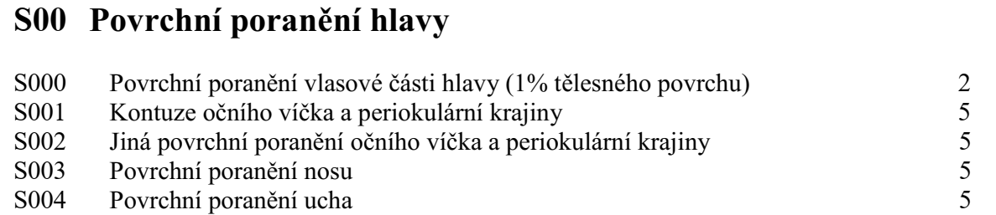
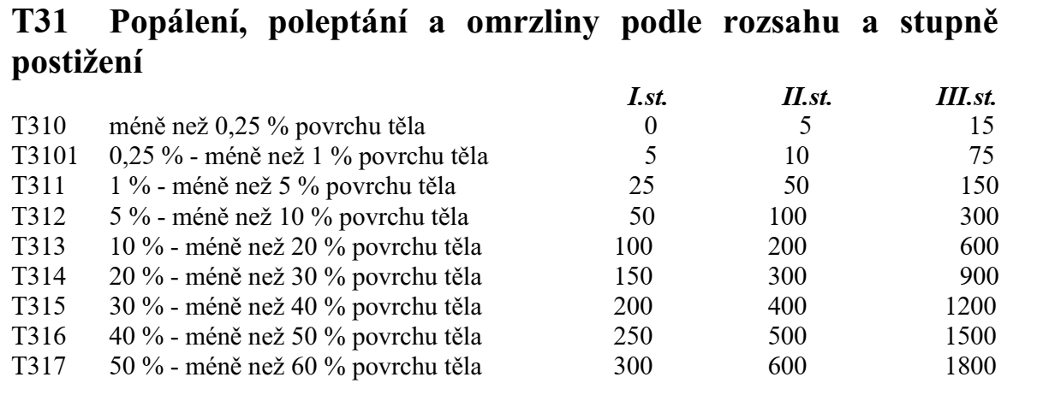
Náhrada újmy na zdraví dle OZ

Slide 52
Náhrada újmy na zdraví dle OZ
Ztížení společenského uplatnění
Mezinárodní klasifikace funkčních schopností, disability a zdraví
Procentuální vyjádření ztížení
0% - žádná obtíž - 100% - vyřazení ze všech životních sfér
Aktivity a participace
9 kapitol – učení, všeobecné úkoly, komunikace, pohyblivost, péče o sebe, život v domácnosti, mezilidské vztahy, hlavní oblasti života, „sociální“ život

Slide 53
Náhrada újmy na zdraví dle OZ
Ztížení společenského uplatnění
Výchozí rámcová částka = 400 násobek průměrné měsíční nominální mzdy na přepočtené počty zaměstnanců v národním hospodářství za kalendářní rok předcházející roku, v němž se ustálil zdravotní stav poškozeného
2023 16.141.200,- Kč
Může být soudem navýšena/snížena – věk, mimořádné aktivity/ kariéra

Slide 54
Kazuistika – popis případu
Nemocnice se omluvila a (prostřednictvím pojišťovny) uhradila pozůstalé manželce a nezl. synovi pacienta (každému) 300.000,- Kč, další částky uhrazeny v průběhu soudního řízení
Manželka a syn zemřelého pacienta uplatnili nárok na náhradu újmy ve výši přes 28, 5 mil. Kč
Soudy přiznaly manželce z titulu nemajetkové újmy částku 1.250.000,- Kč za „duševní útrapy“, synovi 2.000.000,- Kč
Soudy odmítly zvýšit náhradu z důvodu zohlednění preventivně sankční funkce peněžité náhrady – jednalo se o exces v důsledku osobního selhání lékařek

Slide 55
Pracovněprávní odpovědnost
Zákoník práce

Slide 56
Dopady do výkonu povolání
uplatnění náhrady škody zaměstnavatele (Nemocnice) podle zákoníku práce (4,5 násobek příjmu)
výtka s upozorněním na možnost výpovědi
výpověď pro závažné porušení povinnosti vyplývající z právních předpisů vztahujících se k zaměstnancem vykonávané práci
odnětí dozoru / dohledu MUDr.CD lékařů ve specializační přípravě = snížení odměny za práci
prodloužení doby specializačního vzdělávání MUDr. AB

Slide 57
Judikatura - NS
Náhrada škody způsobené splněním protiprávního příkazu nadřízeného (21 Cdo 3157/2017)
je-li zaměstnanci vydán pokyn, který není v souladu s právními předpisy, není zaměstnanec povinen takový pokyn splnit
splní-li zaměstnanec přesto takový pokyn a zaměstnavateli tím vznikne škoda, nelze protiprávní jednání zaměstnance (zaviněné porušení pracovněprávních povinností) považovat za jedinou příčinu vzniku škody
příčinu vzniku škody je třeba spatřovat rovněž (zároveň) v porušení povinností ze strany zaměstnavatele (tím, že nadřízený zaměstnanec vydal pokyn, který nebyl v souladu s právními předpisy)
poměrné omezení odpovědnosti zaměstnance z důvodu spoluodpovědnosti zaměstnavatele ve smyslu ustanovení § 250 odst. 2 ZP

Slide 58
Povinnost prevence
.
Vyžadují-li to okolnosti případu nebo zvyklosti soukromého života, je každý povinen počínat si při svém konání tak, aby nedošlo k nedůvodné újmě na svobodě, životě, zdraví nebo na vlastnictví jiného.
Povinnost zakročit na ochranu práv jiného má každý, kdo má kontrolu nad nebezpečnou situací.

Slide 59
Závěr
Seznámit se s povinnostmi a dodržovat je
Dodržovat interní předpisy, které jsou v souladu s právními předpisy
Vést řádně zdravotnickou dokumentaci
Vznik 1 typu odpovědnosti nevylučuje vznik odpovědnosti jiného typu

